Slide 1
KOCAELİ ÇEVRE VE ŞEHİRCİLİK İL MÜDÜRLÜĞÜ
ÇEVRE İZİN VE LİSANS
YÖNETMELİĞİ
SIKÇA SORULANLAR
Aytuğ TEKBAŞ
İzin Şub. Müd. V.

Slide 2
ÇEVRE İZİN VE LİSANS YÖNETMELİĞİ
İzin/Lisansa Tabi İşletme ve Faaliyetler
Tesisler ve faaliyetler, Kirletici Vasıfları dikkate alınarak iki liste altında 10 ana başlıkta toplanmışlardır;
1-Enerji endüstrisi
Çevreye Kirletici Etkisi
Yüksek Olan
58 faaliyet (64)
2-Madencilik ve Yapı Malzemeleri Endüstrisi
EK-1
3-Metal Endüstrisi
4-Kimya ve Petrokimya Endüstrisi
5-Yüzey Kaplama Endüstrisi
Orman Ürünleri ve Selüloz Tesisleri
7-Gıda Endüstrisi, Tarım ve Hayvancılık
8-Atık Yönetimi
Çevreye Kirletici Etkisi
Olan
145 faaliyet (187)
EK-2
9-Maddelerin Depolanması Doldurma ve Boş. Boşaltılması
10-Diğer Tesisler

Slide 3
MUAFİYETLER
¹ : Çevresel Gürültü konulu Çevre izninden muaf olan tesisler
² : Hava emisyonu konulu Çevre izninden muaf olan tesisler
Ek-1 ve Ek-2 listesinde bulunan tesislerin tamamına Atıksu konulu çevre izni hususunda değerlendirilme yapılması gerekmektedir. Bu değerlendirme tesisin alıcı ortama deşarjı olup olmaması ile ilgilidir.
Alıcı ortama deşarj yapan tüm tesislerin Atıksu konulu çevre izni alması gerekmektedir.

Slide 4
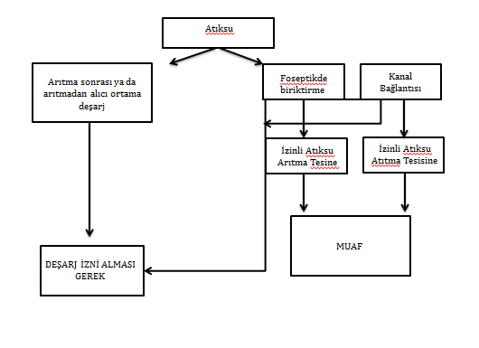
ATIKSU

Slide 5
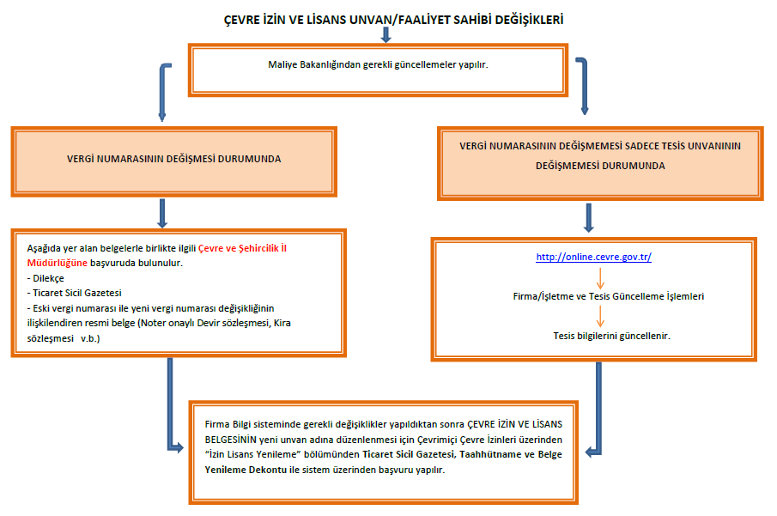

Slide 6
İLGİNİZ İÇİN TEŞEKKÜR EDERİM.
0262 3121312-1127
aytug.tekbas@csb.gov.tr

